Slide 1
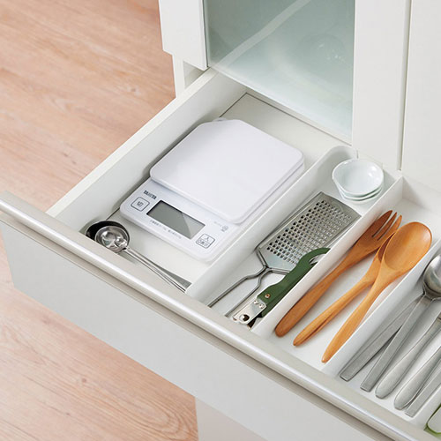
【提案書】
タニタ デジタルクッキングスケール
特徴
壁などにかけておくこともできるほどに薄型で収納も便利なデジタルクッキングスケールです。食材の量を正確に量ることが可能なため一家に一台はほしいアイテムとして人気です。
納期
納期スペース
仕様
素材：ABS・PET・シリコーンゴム
サイズ：27×120×170mm
包装：化粧箱
備考：単四乾電池2本使用(電池付)
お見積
お見積りスペース

